Slide 1
DANIEL
CAPÍTULO 9
A Visão das 70 Semanas

Slide 3
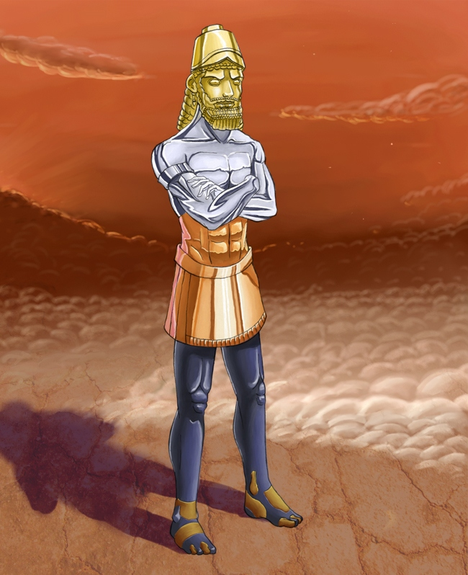
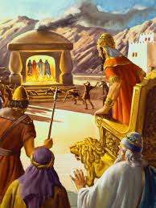
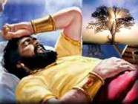
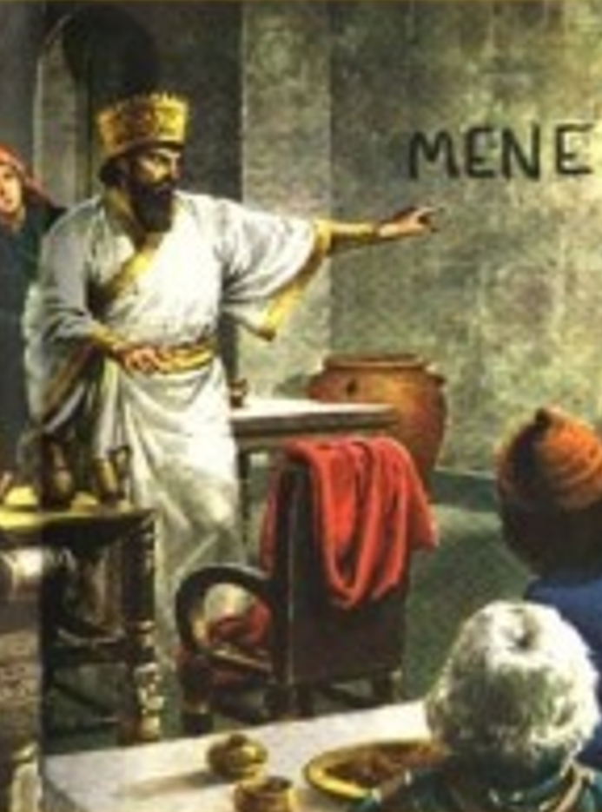
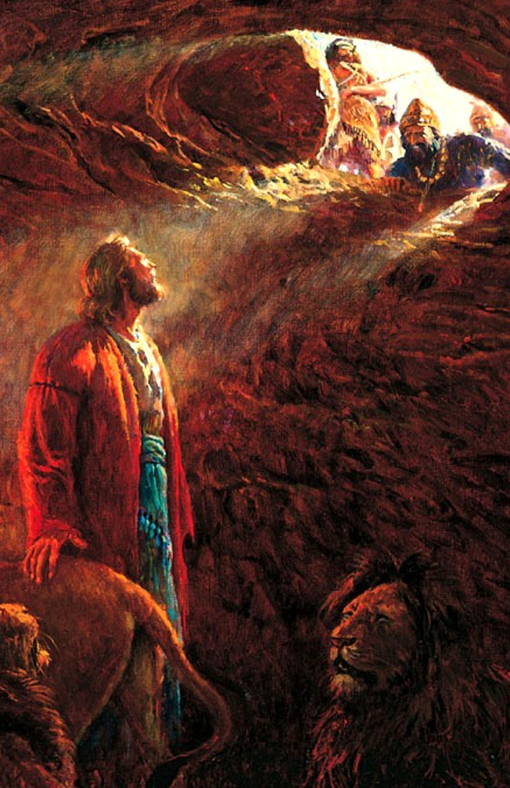
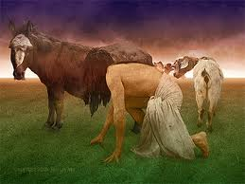
INTRODUÇÃO
ESTÁTUA
FORNALHA
CAPÍTULO 1
CAPÍTULO 2
CAPÍTULO 3
ÁRVORE
FESTA E QUEDA DE BELSAZAR
COVA DE LEÕES
CAPÍTULO 4
CAPÍTULO 5
CAPÍTULO 6

Slide 4
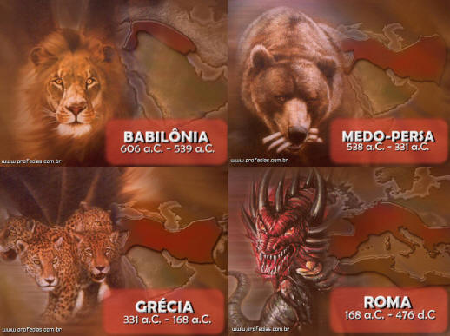
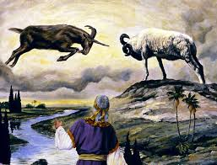
QUATRO ANIMAIS
CARNEIRO E BODE
CAPÍTULO 7
CAPÍTULO 8

Slide 5
Daniel – Capítulo 9
II. A História das Nações (2-7)
A. O Primeiro Sonho de Nabucodonosor (2)
B. O Forno de Nabucodonosor (3)
C. O Segundo Sonho de Nabucodonosor (4)
D. A Festa e Queda de Belsazar (5)
E. A Cova de Leões de Dario (6)
F. O Sonho de Daniel (7)
III. A História dos Judeus (8-12)
A Visão do Carneiro e Bode (8)
A Visão das 70 Semanas (9)

Slide 6
Daniel – Capítulo 9
A Visão das 70 Semanas (9)
Capítulo 9 está dividido em duas partes:
1-18 - Os primeiros dezenove versículos trata a oração de Daniel, uma oração inspirada principalmente pelo descobrimento da profecia de Jeremias que o cativeiro será 70 anos.
19-27 - Os últimos oito versículos trata a resposta de Deus à oração de Daniel.

Slide 7
Daniel – Capítulo 9
A Visão das 70 Semanas (9)
Tecnicamente esta revelação de Daniel não é uma visão, mas uma comunicação face a face (vs. 20) entre o anjo Gabriel e Daniel.

Slide 8
Daniel – Capítulo 9
A Visão da 70 Semanas (9)
1. A Ocasião (9:1-2)
1 No ano primeiro de Dario, filho de Assuero, da linhagem dos medos, o qual foi constituído rei sobre o reino dos caldeus, 2 No primeiro ano do seu reinado, eu, Daniel, entendi pelos livros que o número dos anos, de que falara o SENHOR ao profeta Jeremias, em que haviam de cumprir-se as desolações de Jerusalém, era de setenta anos.

Slide 9
Daniel – Capítulo 9
A Visão da 70 Semanas (9)
1. A Ocasião (9:1-2)
Este capítulo aconteceu em 538 AC, 13 anos depois dos acontecimentos depois a segunda visão, com Daniel com acerca de 82 anos de idade.
A identidade de Assuero não é conhecido com certeza. Não é o rei mencionado em Ester 1:1. Este é provavelmente Xerxez (485-465 AC). Algumas pessoas o aceitam como sendo Xerxez, mas também o nome "Assuero" pode ser um "título real aquemênida“.

Slide 10
Daniel – Capítulo 9
A Visão da 70 Semanas (9)
1. A Ocasião (9:1-2)
O "reino dos caldeus" era a área basicamente o mesmo do antigo império de Babilônia, da planície acima de Hit até o Golfo Persa.

Slide 11
Daniel – Capítulo 9
A Visão das 70 Semanas (9)
1. A Ocasião (9:1-2)
Parece que foram dois os motivos da oração fervorosa de Daniel: o fim do cativeiro e a visão do "chifre pequeno". Daniel, a sua idade já está além dos 80 anos, não pode deixar de inquirir a respeito do seu povo atribulado. A mudança de governo, agora liderado pelos medo-persas, traria algum beneficio ou traria mais opressão? Daniel não apenas se preocupou com a questão. Passou a estudar os "livros". Estes livros provavelmente era uma coleção de livros considerados sagrados pelos judeus que incluiu o Livro de Jeremias.

Slide 12
Daniel – Capítulo 9
A Visão das 70 Semanas (9)
1. A Ocasião (9:1-2)
As profecias do profeta Jere­mias, que havia vivido e pregado a Palavra de Deus antes do cativeiro e no início dele, tinha uma profecia que capturou a atenção de Daniel. A predição era que o cativeiro duraria 70 anos (Jer. 25:11-12 e 29:10, veja também II Crôn. 36:21), após os quais o povo judeu seria reconduzido à pátria. A frase "havia de acabar" mostra que Daniel sabia a duração do período, mas não o inicio do período. Daniel queira saber se o cativeiro estava no fim e que seria o tempo para Deus cumprir suas promes­sas para com Israel?

Slide 13
Daniel – Capítulo 9
A Visão das 70 Semanas (9)
1. A Ocasião (9:1-2)
Mas a visão recebida no capítulo 8, especialmente a atuação do "chifre pequeno", que haveria de trazer muita aflição sobre o povo escolhido, era sim motivo de grave e profunda preocupação. A questão para Daniel era: Como conciliar a profecia de Jeremias, na qual Deus prometia libertação para breve, com a visão do capítulo 8 (veja 8:27), onde tantos sofrimen­tos ainda estavam pela frente? Parece que Daniel não compreendeu a explicação de Gabriel desta visão.

Slide 14
Daniel – Capítulo 9
A Visão das 70 Semanas (9)
1. A Ocasião (9:1-2)
Assim, Daniel sentiu-se fortemente impelido a buscar a face de Deus em oração. Agora o anjo volta para lhe dar mais detalhes, especialmente quanto ao tempo dos acontecimentos antes revelados. No fim do verso 23, ele diz: "Considera, pois, a palavra e entende a visão". A visão a que o anjo se refere só pode ser a do capítulo 8, pois nada consta que Daniel tivesse recebido outra, depois daquela.

Slide 15
Daniel – Capítulo 9
A Visão das 70 Semanas (9)
1. A Ocasião (9:1-2)
Desta oração de Daniel podemos tirar cinco lições preciosas, cinco princípios básicos que também devemos aplicar em nosso relacionamento com Deus.

Slide 16
Daniel – Capítulo 9
A Visão das 70 Semanas (9)
1. A Ocasião (9:1-2)
NOTE: Setenta Anos de Cativeiro - Deus mandou o povo de Israel de guardar o ano sabático quando entraram na terra prometida (Lev. 25:2-4). Durante esse ano de repou­so, a terra não era lavrada, o fruto era livre, e a confiança do povo em Deus era provada. Aprendemos de Deu. 31:10-13, que este ano era empregado para dar instrução religiosa ao povo. Durante os 490 anos da monarquia, esta lei não foi observada, como devia ter sido por 70 vezes. Por isso, foram dados ao povo 70 anos de cativeiro.

Slide 17
Daniel – Capítulo 9
A Visão das 70 Semanas (9)
1. A Ocasião (9:1-2)
2. A Oração (9:3-19)
Evidentemente Daniel estava com medo que talvez Deus iria estender o cativeiro por causa do pecado do povo. Daniel reconheceu que a maior necessidade era o perdão de Deus baseado na sua graça, em vez do pedido em si.

Slide 18
Daniel – Capítulo 9
A Visão das 70 Semanas (9)
1. A Ocasião (9:1-2)
2. A Oração (9:3-19)
a. Temos pecado por rejeitar a lei e os profetas (9:3-6)
3 E eu dirigi o meu rosto ao Senhor Deus, para o buscar com oração e súplicas, com jejum, e saco e cinza. 4 E orei ao SENHOR meu Deus, e confessei, e disse: Ah! Senhor! Deus grande e tremendo, que guardas a aliança e a misericórdia para com os que te amam e guardam os teus mandamentos;...

Slide 19
Daniel – Capítulo 9
A Visão das 70 Semanas (9)
1. A Ocasião (9:1-2)
2. A Oração (9:3-19)
a. Temos pecado por rejeitar a lei e os profetas (9:3-6)
... 5 Pecamos, e cometemos iniqüidades, e procedemos impiamente, e fomos rebeldes, apartando-nos dos teus mandamentos e dos teus juízos; 6 E não demos ouvidos aos teus servos, os profetas, que em teu nome falaram aos nossos reis, aos nossos príncipes, e a nossos pais, como também a todo o povo da terra.

Slide 20
Daniel – Capítulo 9
A Visão das 70 Semanas (9)
1. A Ocasião (9:1-2)
2. A Oração (9:3-19)
a. Temos pecado por rejeitar a lei e os profetas (9:3-6)
A palavra "oração" quer dizer intercessão. Daniel estava orando para seu povo, não para si mesmo. É uma das mais longas orações achada no Velho Testamento. O fato que ele buscou Deus "com jejum, e saco e cinza" mostra sua atitude de humildade. Estas três ações eram o costume daquele época para mostrar um coração realmente contrito (Ez. 8.23, Ne. 9.1, Es. 4.1,3,16, Jó 2.12 e Jonas 3.5-6).

Slide 21
Daniel – Capítulo 9
A Visão da 70 Semanas (9)
1. A Ocasião (9:1-2)
2. A Oração (9:3-19)
a. Temos pecado por rejeitar a lei e os profetas (9:3-6)
Daniel invocou o nome pessoal de Deus, "Senhor" ou "Jeová", que é somente encontrado aqui neste capítulo, mas é usado sete vezes (vs. 4, 8, 10, 13, 14, 14, 20). Este nome mostra Deus como aquele que mantenha seu concerto com seu povo.

Slide 22
Daniel – Capítulo 9
A Visão das 70 Semanas (9)
1. A Ocasião (9:1-2)
2. A Oração (9:3-19)
a. Temos pecado por rejeitar a lei e os profetas (9:3-6)
Daniel mostra que o peso desta oração é confissão. Os pecados que Daniel confessa são principalmente aqueles de Israel, em que ele mesmo tinha pouco envolvimen­to, se tinha. Mas ainda Daniel confessou como ele era tão culpado como os outros. Mais uma vez Daniel mostra sua humildade diante de Deus, e aqui também seu amor para seu povo. Este espírito foi achado mais tarde também em Esdras (9.5-15 e também capítulo 1).

Slide 23
Daniel – Capítulo 9
A Visão da 70 Semanas (9)
1. A Ocasião (9:1-2)
2. A Oração (9:3-19)
a. Temos pecado por rejeitar a lei e os profetas (9:3-6)
A frase "Deus grande e tremendo, que guardas o concerto e a misericórdia" mostra dois pensamentos em contraste: o grandeza de Deus o exalta bem acima dos homens, mas sua fidelidade e misericórdia o traz perto do homem. Deus não somente deve ser tremido, por causa da sua grandeza e justiça, mas também deve ser amado por causa do seu amor para com o homem.

Slide 24
Daniel – Capítulo 9
A Visão das 70 Semanas (9)
1. A Ocasião (9:1-2)
2. A Oração (9:3-19)
a. Temos pecado por rejeitar a lei e os profetas (9:3-6)
Daniel mostra que aqueles que podem esperar as bênçãos de Deus são aqueles que o amam em volta e obedecem seus mandamentos. Realmente obediência é amor demonstrado.

Slide 25
Daniel – Capítulo 9
A Visão das 70 Semanas (9)
1. A Ocasião (9:1-2)
2. A Oração (9:3-19)
a. Temos pecado por rejeitar a lei e os profetas (9:3-6)
Daniel começa sua confissão usando quatro verbos para dar ênfase sobre o pecado do povo: "pecamos" (errar o alvo), "cometemos iniquidade" (agir com perversidade), "procedemos impiamente" (fazer pecado conhecido) e "fomos rebeldes" (desafiar autorida­de). Israel pecou contra Deus em que apartou dos "teus mandamentos (comandos autoritários de Deus) e dos teus juízos (produto do juízo sábio de Deus)".

Slide 26
Daniel – Capítulo 9
A Visão das 70 Semanas (9)
1. A Ocasião (9:1-2)
2. A Oração (9:3-19)
a. Temos pecado por rejeitar a lei e os profetas (9:3-6)
O povo não somente desobedeceu a Deus, mas também recusou ouvir a voz de Deus através dos profetas e arrepender dos seus pecados. Assim o povo era culpado duas vezes. Todos eram culpados deste o rei até o povo da terra.

Slide 27
Daniel – Capítulo 9
A Visão das 70 Semanas (9)
1. A Ocasião (9:1-2)
2. A Oração (9:3-19)
a. Temos pecado por rejeitar a lei e os profetas (9:3-6)
A primeira lição que devemos notar é a humildade de Daniel para se identificar com seu povo em seu pecado. Daniel falou "pecamos"! Será que Daniel realmente pecou. Sim, Daniel era um pecador, talvez não tão depravado como alguns outros, mas ele reconheceu que não era culpado também. Será que nós temos a mesma humilde e percepção de Daniel?

Slide 28
Daniel – Capítulo 9
A Visão das 70 Semanas (9)
1. A Ocasião (9:1-2)
2. A Oração (9:3-19)
a. Temos pecado por rejeitar a lei e os profetas (9:3-6)
b. Merecemos o julgamento (9:7-8)
7 A ti, ó Senhor, pertence a justiça, mas a nós a confusão de rosto, como hoje se vê; aos homens de Judá, e aos moradores de Jerusalém, e a todo o Israel, aos de perto e aos de longe, em todas as terras por onde os tens lançado, por causa das suas rebeliões que cometeram contra ti. 8 Ó Senhor, a nós pertence a confusão de rosto, aos nossos reis, aos nossos príncipes, e a nossos pais, porque pecamos contra ti.

Slide 29
Daniel – Capítulo 9
A Visão das 70 Semanas (9)
1. A Ocasião (9:1-2)
2. A Oração (9:3-19)
a. Temos pecado por rejeitar a lei e os profetas (9:3-6)
b. Merecemos o julgamento (9:7-8)
Nesta parte da oração vimos a justiça de Deus e vergonha do povo. A frase "confusão de rosto" tem a idéia de vergonha. Deus era certo e justo no seu tratamento de Israel. O povo mereceu o julgamento e só podia enfrentar Deus com vergonha, sabendo que eram culpados. Daniel usa três frases para indicar toda a nação: "Judá", "moradores de Jerusalém" e "Israel".

Slide 30
Daniel – Capítulo 9
A Visão das 70 Semanas (9)
1. A Ocasião (9:1-2)
2. A Oração (9:3-19)
a. Temos pecado por rejeitar a lei e os profetas (9:3-6)
b. Merecemos o julgamento (9:7-8)
Muitas vezes a Bíblia usa uma cidade, etc., para representar toda a nação. A Bíblia usa isso muito: uma parte representa o total. A palavra "prevaricação" tem a idéia de traiçoeiro e infiel. Israel prometeu obedecer a Deus, mas logo desobedeceu. Parece como uma multidão de crentes que aceitaram Cristo como SENHOR, mas agora são seu próprio senhor.

Slide 31
Daniel – Capítulo 9
A Visão das 70 Semanas (9)
1. A Ocasião (9:1-2)
2. A Oração (9:3-19)
a. Temos pecado por rejeitar a lei e os profetas (9:3-6)
b. Merecemos o julgamento (9:7-8)
Em segundo lugar Daniel reconheceu a justiça de Deus e que o povo mereceu os seus problemas. Qualquer nação merece o que recebe. Em vez de queixar sobre os problemas da nação, devemos reconhecer a justiça de Deus, e em humildade confessar nossos pecados e fazer nosso melhor para servir Ele.

Slide 32
Daniel – Capítulo 9
2. A Oração (9:3-19)
c. Pecamos rejeitando a Lei (9:9-10)
9 Ao Senhor, nosso Deus, pertencem a misericórdia, e o perdão; pois nos rebelamos contra ele, 10 E não obedecemos à voz do SENHOR, nosso Deus, para andarmos nas suas leis, que nos deu por intermédio de seus servos, os profetas.

Slide 33
Daniel – Capítulo 9
2. A Oração (9:3-19)
c. Pecamos rejeitando a Lei (9:9-10)
Daniel reconhece aqui a necessidade da misericórdia e perdão de Deus por que o povo pecou contra Deus recusando obedecer a lei de Deus. A culpa de Israel foi aument­ado porque não somente rejeitou as Escrituras, mas também os homens chamados por Deus para pregar as Escrituras. Eles não queriam ouvir a voz de Deus, seja escrito na Bíblia ou pregados pelos profetas. Parece também como os crentes de hoje.

Slide 34
Daniel – Capítulo 9
2. A Oração (9:3-19)
c. Pecamos rejeitando a Lei (9:9-10)
Assim Daniel, em terceiro lugar, reconheceu que um povo desobediente precisa de um Deus que tem misericórdia e perdão.

Slide 35
Daniel – Capítulo 9
2. A Oração (9:3-19)
c. Pecamos rejeitando a Lei (9:9-10)
d. Deus cumpriu sua promessa de julgamento (9:11-14)
11 Sim, todo o Israel transgrediu a tua lei, desviando-se para não obedecer à tua voz; por isso a maldição e o juramento, que estão escritos na lei de Moisés, servo de Deus, se derramaram sobre nós; porque pecamos contra ele. 12 E ele confirmou a sua palavra, que falou contra nós, e contra os nossos juízes que nos julgavam, trazendo sobre nós um grande mal; porquanto debaixo de todo o céu nunca se fez como se tem feito em Jerusalém...

Slide 36
Daniel – Capítulo 9
2. A Oração (9:3-19)
c. Pecamos rejeitando a Lei (9:9-10)
d. Deus cumpriu sua promessa de julgamento (9:11-14)
... 13 Como está escrito na lei de Moisés, todo este mal nos sobreveio; apesar disso, não suplicamos à face do SENHOR nosso Deus, para nos convertermos das nossas iniqüidades, e para nos aplicarmos à tua verdade. 14 Por isso o SENHOR vigiou sobre o mal, e o trouxe sobre nós; porque justo é o SENHOR, nosso Deus, em todas as suas obras, que fez, pois não obedecemos à sua voz.

Slide 37
Daniel – Capítulo 9
2. A Oração (9:3-19)
c. Pecamos rejeitando a Lei (9:9-10)
d. Deus cumpriu sua promessa de julgamento (9:11-14)
Por causa da desobediência do povo Deus, que é sempre fiel aos seus promessas, sejam promessas de bênção ou maldi­ção, derramou sobre o povo a maldição que prometeu dar para desobediência. Na lei Deus prometeu bênçãos para obediência e maldições para desobediência (Deu. 28.15-68).

Slide 38
Daniel – Capítulo 9
2. A Oração (9:3-19)
c. Pecamos rejeitando a Lei (9:9-10)
d. Deus cumpriu sua promessa de julgamento (9:11-14)
Quando é tempo para Deus de maldiçoar, Ele sempre age de uma maneira severa (Deu. 9.5, Ne. 9.8, Jer. 35.17, 36.31). Os "juízes que nos julgavam" fala sobre todos os líderes da nação, do rei até o sacerdote e juiz mesmo. Por causa do pecado do povo Deus derramou sobre o povo "um grande mal", falando sobre o cativeiro e os sofrimentos que o acompanhou. A destruição da terra e a deportação do povo foi o pior que tinha acontecido para uma nação até aquele tempo.

Slide 39
Daniel – Capítulo 9
2. A Oração (9:3-19)
c. Pecamos rejeitando a Lei (9:9-10)
d. Deus cumpriu sua promessa de julgamento (9:11-14)
Daniel dá ênfase ao justiça de Deus e a culpa do povo mostrando que tudo que aconteceu contra Israel já foi profetizado e até escrito nas Escrituras. Deus contou para o povo o que aconteceria se não obedecessem, mas o povo não quis ouvir. Deus deu muitas oportunidades para arrepender, mas o povo não suplicou a face de Deus para perdão.

Slide 40
Daniel – Capítulo 9
2. A Oração (9:3-19)
c. Pecamos rejeitando a Lei (9:9-10)
d. Deus cumpriu sua promessa de julgamento (9:11-14)
A frase "o Senhor vigiou sobre o mal" mostra que Deus não esqueceu o mal, mas estava guardando ele para o dia certo. Talvez Deus estava esperando para o copo de pecado estar cheio. Talvez por causa dos justos na terra, Deus esperou um pouco. Lembra a história de Jó e o número de justos na cidade? Talvez se houvesse um número maior de justos em Israel, a mão de Deus não teria caído sobre aquela nação. Podemos proteger melhor nossa nação ganhando almas para Cristo.

Slide 41
Daniel – Capítulo 9
2. A Oração (9:3-19)
c. Pecamos rejeitando a Lei (9:9-10)
d. Deus cumpriu sua promessa de julgamento (9:11-14)
A quarta lição é que Daniel reconheceu que Deus, por causa da rebelião do povo, cumpre sua promessa de maldição sobre aqueles que se afastam dEle. A razão do cativei­ro era que o povo não queria arrepender do seu pecado.

Slide 42
Daniel – Capítulo 9
2. A Oração (9:3-19)
c. Pecamos rejeitando a Lei (9:9-10)
d. Deus cumpriu sua promessa de julgamento (9:11-14)
e. Tem misericórdia conosco para Sua honra (9:15-19)

Slide 43
Daniel – Capítulo 9
2. A Oração (9:3-19)
e. Tem misericórdia conosco para Sua honra (9:15-19)
15 Agora, pois, ó Senhor, nosso Deus, que tiraste o teu povo da terra do Egito com mão poderosa, e ganhaste para ti nome, como hoje se vê; temos pecado, temos procedido impiamente.16 Ó Senhor, segundo todas as tuas justiças, aparte-se a tua ira e o teu furor da tua cidade de Jerusalém, do teu santo monte; porque por causa dos nossos pecados, e por causa das iniqüidades de nossos pais, tornou-se Jerusalém e o teu povo um opróbrio para todos os que estão em redor de nós...

Slide 44
Daniel – Capítulo 9
2. A Oração (9:3-19)
e. Tem misericórdia conosco para Sua honra (9:15-19)
... 17 Agora, pois, ó Deus nosso, ouve a oração do teu servo, e as suas súplicas, e sobre o teu santuário assolado faze resplandecer o teu rosto, por amor do Senhor. 18 Inclina, ó Deus meu, os teus ouvidos, e ouve; abre os teus olhos, e olha para a nossa desolação, e para a cidade que é chamada pelo teu nome, porque não lançamos as nossas súplicas perante a tua face fiados em nossas justiças, mas em tuas muitas misericórdias...

Slide 45
Daniel – Capítulo 9
2. A Oração (9:3-19)
e. Tem misericórdia conosco para Sua honra (9:15-19)
... 19 Ó Senhor, ouve; ó Senhor, perdoa; ó Senhor, atende-nos e age sem tardar; por amor de ti mesmo, ó Deus meu; porque a tua cidade e o teu povo são chamados pelo teu nome.

Slide 46
Daniel – Capítulo 9
2. A Oração (9:3-19)
e. Tem misericórdia conosco para Sua honra (9:15-19)
Agora Daniel está pronto para fazer seu pedido. A base para que Deus ouça a oração de Daniel é para que o nome de Deus seja magnificado. Deus ganhou um nome para si mesmo, seu nome foi manifestado e conhecido entre as nações, quando Ele libertou o povo de Egito, especialmente através das dez pragas (Êx. 7.5, 9.16, I Sam. 4.7-8, 6.6, Isa. 63.12, Jer. 32.20).

Slide 47
Daniel – Capítulo 9
2. A Oração (9:3-19)
e. Tem misericórdia conosco para Sua honra (9:15-19)
Também o nome de Deus foi exaltado na Babilônia através de Daniel e outros (Dan. 2.46-47, 3.28-29, 4.1-3, 37, 6.25-27). Daniel queria que o nome de Deus fosse magnificado mais uma vez através da libertação de Babilônia. A base da libertação era a glória de Deus, não o mérito do povo por que o povo não tinha mérito, eram pecadores miseráveis. No passado, Deus ajudou um povo sem mérito, e Daniel queira que Deus fizesse isso de novo.

Slide 48
Daniel – Capítulo 9
2. A Oração (9:3-19)
e. Tem misericórdia conosco para Sua honra (9:15-19)
A cidade de Jerusalém é mencionada porque era a cidade santa de Deus, escolhida por Deus. Mas por causa do cativeiro, a cidade era um "opróbrio para todos" os povos em volta. O nome de Deus estava desonrado. As nações acharam que seus deuses eram mais fortes do que Jeová. Daniel é rápido de declarar que a desonra era a culpa do povo, não de Deus. Daniel estava cuidando para não culpar Deus ou sua ira sobre o povo, mas que a ira era necessária por causa do pecado do povo.

Slide 49
Daniel – Capítulo 9
2. A Oração (9:3-19)
e. Tem misericórdia conosco para Sua honra (9:15-19)
Daniel queria que Deus deixasse o povo voltar para Jerusalém e reconstruir o templo para que seu nome fosse exaltado. Seria alguma coisa inédita na história para uma nação que estava destruída e deportada, voltasse para sua terra e se restabelecer. O templo, a casa de Deus, era mais importante do que as casas do povo.

Slide 50
Daniel – Capítulo 9
2. A Oração (9:3-19)
e. Tem misericórdia conosco para Sua honra (9:15-19)
Daniel pediu a Deus para que olhasse para "a nossa desolação", falando sobre a destruição da terra prometida, e a "cidade que é chamada pelo seu nome", falando sobre Jerusalém onde o nome de Deus é chamado (literalmente). A petição foi baseada, não no mérito ou necessidade do povo, mas na justiça e misericórdia de Deus. Todos os nossos orações devem ser baseadas na glória de Deus e não na nossa necessidade.

Slide 51
Daniel – Capítulo 9
2. A Oração (9:3-19)
e. Tem misericórdia conosco para Sua honra (9:15-19)
Versículos 19 dá a petição, propriamente falando, por meio de cinco verbos: "ouve" (a petição de Daniel), "perdoa" (os pecados do povo para que o misericórdia pode ser aplicada), "atende-nos" (em nossa necessidade), "opera" (agir para suprir a necessidade) e "sem tardar" (trazer o cativeiro ao fim logo). Tudo isso para o bem do nome de Deus.

Slide 52
Daniel – Capítulo 9
2. A Oração (9:3-19)
e. Tem misericórdia conosco para Sua honra (9:15-19)
A última coisa que notamos é que Daniel implorou por causa do nome e glória do Senhor. Daniel não está pedindo alguma coisa para seu próprio bem, mas mostra como Deus seria glorificado se ouvisse a petição de Daniel. Quantas vezes nós pedimos coisas para nosso próprio bem em vez do bem da obra de Deus?

Slide 53
Daniel – Capítulo 9
2. A Oração (9:3-19)
e. Tem misericórdia conosco para Sua honra (9:15-19)
3. A Visão (9:20-27)
A resposta que Deus mandou para Daniel é meio curiosa, em que não trata os setenta anos de cativeiros, mas um período chamado "setenta semanas (setes)". Deus queria mostrar uma liberdade mais importante do que a de Babilônia. Talvez Daniel estava pensando que depois do cativeiro em Babilônia Deus iria cumprir as promessa de Deus sobre a exaltação de Israel entre as nações.

Slide 54
Daniel – Capítulo 9
2. A Oração (9:3-19)
e. Tem misericórdia conosco para Sua honra (9:15-19)
3. A Visão (9:20-27)
Deus mostra que a libertação completa de Israel era ainda muito distante. A resposta ponta para a vinda do Messias na sua primeira vinda à terra como Salvador (para estabelecer a base para a libertação do pecado) e em sua segunda vinda à terra como Senhor (para realizar a libertação prometida).

Slide 55
Daniel – Capítulo 9
2. A Oração (9:3-19)
e. Tem misericórdia conosco para Sua honra (9:15-19)
3. A Visão (9:20-27)
a. A Chegada de Gabriel (9:20-21)
20 Estando eu ainda falando e orando, e confessando o meu pecado, e o pecado do meu povo Israel, e lançando a minha súplica perante a face do SENHOR, meu Deus, pelo monte santo do meu Deus, 21 Estando eu, digo, ainda falando na oração, o homem Gabriel, que eu tinha visto na minha visão ao princípio, veio, voando rapidamente, e tocou-me, à hora do sacrifício da tarde.

Slide 56
Daniel – Capítulo 9
2. A Oração (9:3-19)
e. Tem misericórdia conosco para Sua honra (9:15-19)
3. A Visão (9:20-27)
a. A Chegada de Gabriel (9:20-21)
Daniel orava ardentemente em favor do seu povo. Ele permaneceu em oração até a "hora do sacrifício da tarde", quer dizer até as três horas da tarde. Antes que Daniel pudesse terminar sua oração e talvez pedir mais de Deus, Daniel foi interrompido pelo anjo Gabriel. Gabriel é chamado "o homem Gabriel" provavelmente como uma maneira de identificar ele como aquele que viu na sua segunda visão (8.15-16).

Slide 57
Daniel – Capítulo 9
2. A Oração (9:3-19)
e. Tem misericórdia conosco para Sua honra (9:15-19)
3. A Visão (9:20-27)
a. A Chegada de Gabriel (9:20-21)
Ele apareceu na forma humana as duas vezes. A frase "que eu tinha visto na minha visão ao princípio" não fala sobre a primeira visão em si, porque Gabriel apareceu primeiro na segunda visão, mas as duas primeiras visões juntas. Esta visão agora, a terceira, aconteceu uns treze anos depois da segunda, enquanto somente dois anos separam a primeira da segunda.

Slide 58
Daniel – Capítulo 9
2. A Oração (9:3-19)
e. Tem misericórdia conosco para Sua honra (9:15-19)
3. A Visão (9:20-27)
a. A Chegada de Gabriel (9:20-21)
Daniel falou que o anjo "tocou-me". Talvez isso foi necessário para chamar a atenção de Daniel que estava tão envolvido na sua oração.

Slide 59
Daniel – Capítulo 9
3. A Visão (9:20-27)
b. A Mensagem de Gabriel (9:22-27)
1) Ouvi! (9:22-23)
22 Ele me instruiu, e falou comigo, dizendo: Daniel, agora saí para fazer-te entender o sentido. 23 No princípio das tuas súplicas, saiu a ordem, e eu vim, para to declarar, porque és mui amado; considera, pois, a palavra, e entende a visão.

Slide 60
Daniel – Capítulo 9
3. A Visão (9:20-27)
b. A Mensagem de Gabriel (9:22-27)
1) Ouvi! (9:22-23)
No inicio das orações de Daniel uma "ordem" veio para Daniel. A palavra "ordem" realmente significa "palavra" ou mensagem. Gabriel trouxe a "palavra" do céu para Daniel. Está palavra sem dúvida é o conteúdo de versículos 24-27. Daniel recebeu este privilegio porque era "mui amado" na vista de Deus. Esta frase literalmente significa "um desejado, considerado precioso". O anjo queria que Daniel tomasse "entender o sentido", mostrando um desejado degrau de entendimento.

Slide 61
Daniel – Capítulo 9
3. A Visão (9:20-27)
b. A Mensagem de Gabriel (9:22-27)
1) Ouvi! (9:22-23)
2) 70 Semanas São Determinadas (9:24-27)
24 Setenta semanas estão determinadas sobre o teu povo, e sobre a tua santa cidade, para cessar a transgressão, e para dar fim aos pecados, e para expiar a iniqüidade, e trazer a justiça eterna, e selar a visão e a profecia, e para ungir o Santíssimo...

Slide 62
Daniel – Capítulo 9
3. A Visão (9:20-27)
b. A Mensagem de Gabriel (9:22-27)
1) Ouvi! (9:22-23)
2) 70 Semanas São Determinadas (9:24-27)
... 25 Sabe e entende: desde a saída da ordem para restaurar, e para edificar a Jerusalém, até ao Messias, o Príncipe, haverá sete semanas, e sessenta e duas semanas; as ruas e o muro se reedificarão, mas em tempos angustiosos...

Slide 63
Daniel – Capítulo 9
3. A Visão (9:20-27)
b. A Mensagem de Gabriel (9:22-27)
1) Ouvi! (9:22-23)
2) 70 Semanas São Determinadas (9:24-27)
... 26 E depois das sessenta e duas semanas será cortado o Messias, mas não para si mesmo; e o povo do príncipe, que há de vir, destruirá a cidade e o santuário, e o seu fim será com uma inundação; e até ao fim haverá guerra; estão determinadas as assolações...

Slide 64
Daniel – Capítulo 9
3. A Visão (9:20-27)
b. A Mensagem de Gabriel (9:22-27)
1) Ouvi! (9:22-23)
2) 70 Semanas São Determinadas (9:24-27)
... 27 E ele firmará aliança com muitos por uma semana; e na metade da semana fará cessar o sacrifício e a oblação; e sobre a asa das abominações virá o assolador, e isso até à consumação; e o que está determinado será derramado sobre o assolador.

Slide 65
Daniel – Capítulo 9
3. A Visão (9:20-27)
b. A Mensagem de Gabriel (9:22-27)
1) Ouvi! (9:22-23)
2) 70 Semanas São Determinadas (9:24-27)
Estes quatro versículos parecem conter um esboço de todo o plano profético, desde aproximadamente o fim do cativeiro babilônico, até o início do reino milenar de Jesus Cristo.

Slide 66
Daniel – Capítulo 9
3. A Visão (9:20-27)
b. A Mensagem de Gabriel (9:22-27)
1) Ouvi! (9:22-23)
2) 70 Semanas São Determinadas (9:24-27)
Versículo 24:
"Setenta semanas estão determinadas" - No hebraico a palavra traduzida "semana" é a palavra "shabua". Em hebraico "shabua" significa, literalmente, um "sete". A frase setenta semanas quer dizer "setenta setes". Pode ter o sentido de um "sete" de dias, semanas, meses e também um "sete" de anos.

Slide 67
Daniel – Capítulo 9
3. A Visão (9:20-27)
b. A Mensagem de Gabriel (9:22-27)
1) Ouvi! (9:22-23)
2) 70 Semanas São Determinadas (9:24-27)
Versículo 24:
Precisamente nesta profecia tem o sentido profético de anos e não de dias. Assim sendo, estas "setenta semanas" são setenta grupos de sete anos, ou seja, 490 anos. Mas como sabemos isso?

Slide 68
Daniel – Capítulo 9
3. A Visão (9:20-27)
b. A Mensagem de Gabriel (9:22-27)
1) Ouvi! (9:22-23)
2) 70 Semanas São Determinadas (9:24-27)
Versículo 24:
1) O contexto está falando sobre anos. Note que Daniel estava lendo no livro de Jeremias que "o número de anos, de que falara o SENHOR ao profeta Jeremias, em que haviam de cumprir-se as desolações de Jerusalém, era de setenta anos" (vs. 2). Deus explica a Daniel que Ele não vai cumprir as suas promessas com Israel agora, mas que haverá outro período de setenta setes de anos depois disso.

Slide 69
Daniel – Capítulo 9
3. A Visão (9:20-27)
b. A Mensagem de Gabriel (9:22-27)
1) Ouvi! (9:22-23)
2) 70 Semanas São Determinadas (9:24-27)
Versículo 24:
2) A idéia de uma semana de sete anos não é nova: Lev. 25:3-4, 8-10, Gên. 29:27-28, Deu. 15.

Slide 70
Daniel – Capítulo 9
3. A Visão (9:20-27)
b. A Mensagem de Gabriel (9:22-27)
1) Ouvi! (9:22-23)
2) 70 Semanas São Determinadas (9:24-27)
Versículo 24:
3) Desde que Daniel estava pensando em termo de 70 anos de cativeiro e desde que os setenta anos foram baseados sobre a violação de 490 anos do ano sabático (II Crôn. 36:21, Lev. 26.33-35 e Jer. 34.12-22), foi bem apropriado para Deus estabelecer uma nova época de seu tratamento pessoal para com Israel que estenderia por 490 anos: o número exato dos anos da violação do ano sabático.

Slide 71
Daniel – Capítulo 9
3. A Visão (9:20-27)
b. A Mensagem de Gabriel (9:22-27)
1) Ouvi! (9:22-23)
2) 70 Semanas São Determinadas (9:24-27)
Versículo 24:
4) No contexto dias, semanas ou meses são sem sentido. É realmente a única interpreta­ção que faz sentido em vista da história.

Slide 72
Daniel – Capítulo 9
3. A Visão (9:20-27)
b. A Mensagem de Gabriel (9:22-27)
1) Ouvi! (9:22-23)
2) 70 Semanas São Determinadas (9:24-27)
Versículo 24:
"Sobre o teu povo, e sobre a tua santa cidade" - Note bem que esta profecia trata de Israel, o povo de Daniel; e a cidade de Jerusalém, a santa cidade. As tentativas de identificar este trecho com a Igreja e a Nova Jerusalém falham. O contexto do trecho é ligado com Israel (vs. 2-3, 15-16, 19-23), e a ligação do povo com uma cidade mostra que está falando literalmente duma raça e uma cidade real.

Slide 73
Daniel – Capítulo 9
3. A Visão (9:20-27)
b. A Mensagem de Gabriel (9:22-27)
1) Ouvi! (9:22-23)
2) 70 Semanas São Determinadas (9:24-27)
Versículo 24:
As interpretações tentando ligar esta profecia com a igreja são muito confusas e contraditórias. Somente seguindo um sistema alegórico de interpretação pode-se chegar nesta conclusão errônea, e este sistema é falso. Esta falando exclusivamente sobre Israel.

Slide 74
Daniel – Capítulo 9
3. A Visão (9:20-27)
b. A Mensagem de Gabriel (9:22-27)
1) Ouvi! (9:22-23)
2) 70 Semanas São Determinadas (9:24-27)
Versículo 24:
Depois dos 490 anos seis acontecimentos marcantes deviam acontecer. É muito importante entender que estes acontecimentos referem-se somente aos judeus. Entretanto é verdade que quando o Messias foi "tirado", Ele fez um "fim aos pecados" (Heb. 10:12) e uma "expiação à iniqüidade" (Rom. 5:6-10) para o mundo inteiro, estas seis coisas estão ligados exclusivamente com Israel.

Slide 75
Daniel – Capítulo 9
3. A Visão (9:20-27)
b. A Mensagem de Gabriel (9:22-27)
1) Ouvi! (9:22-23)
2) 70 Semanas São Determinadas (9:24-27)
Versículo 24:
A pessoa responsável para fazer estas seis coisas é o Messias, Jesus Cristo. Ele é a pessoa agindo.

Slide 76
Daniel – Capítulo 9
3. A Visão (9:20-27)
b. A Mensagem de Gabriel (9:22-27)
1) Ouvi! (9:22-23)
2) 70 Semanas São Determinadas (9:24-27)
Versículo 24:
Os primeiros três acontecimentos são negativos (o que será tirado) em natureza e são ligados com o sacrifício do Messias. Sua morte era a base ou razão por que eles podem acontecer. Os segundos três são positivos (o que será dado) em natureza e são ligados com a volta do Senhor.

Slide 77
Daniel – Capítulo 9
3. A Visão (9:20-27)
b. A Mensagem de Gabriel (9:22-27)
1) Ouvi! (9:22-23)
2) 70 Semanas São Determinadas (9:24-27)
Versículo 24:
* "para cessar a transgressão" - A palavra "transgressão" significa "errar o alvo". A transgressão do povo Daniel era a rejeição do seu Messias; muitas vezes na pessoa dum profeta que foi seu represen­tante. Isto vai terminar quando a nação inteira aceita Cristo como seu Messias na sua volta (Rom.11:26).
* "e para dar fim aos pecados" - Paulo explica esta parte com as seguintes palavras: "E assim todo o Israel será salvo, como está escrito: De Sião virá o Libertador, e desviará de Jacó as impiedades. E este será a minha aliança com eles, quando eu tirar os seus pecados." (Rom. 11:26-27).
* "e para expiar a iniqüidade" - O profeta Zacarias falou sobre isso: "Naquele dia haverá uma fonte aberta para a casa de Davi, e para os habitantes de Jerusalém, para purificação do pecado e da imundícia." (Zac. 13:1).
* "e trazer a justiça eterna" - Está falando sobre o reino milenário de Cristo. Somente Ele pode trazer a justiça eterna nesta terra. Veja Jer. 31:33-34!
* "e selar a visão e a profecia" - No milênio todos as visões e profecias para com o povo de Israel serão cumpridos. A idéia de "selar" a visão é guardar como alguma coisa já cumprida. Sim, há outras profecia acerca o tempo depois o milênio, mais estes envolvem os gentios e/ou a Igreja, etc.
* "e para ungir o Santíssimo" - Não está falando duma pessoa, mas um lugar: o santo do santos do templo milenário está em vista. A frase hebraica traduzida “Santíssimo” é usado 11 vezes no Velho Testamento para referir-se ao Tabernáculo ou Templo. Lembra que Jesus está fazendo todo isso. Ele não vai si ungir, mas vai ungir o futuro templo (Eze. 41-42, Jer. 33.15-18, Eze. 20.40-41, 37.26-27, Zac. 14.16-17) com a sua glória, como foi feito no passado (Êx. 13:21-22, 40:34-35, I Reis 8:10-11, Eze. 43:16).
Os primeiros quatro foram cumpridos em principio na cruz, mas serão cumpridos completamente em respeito de Israel recebendo estes benefícios. Os últimos dois somente serão cumpridos na segunda volta de Cristo a terra (revelação).

Slide 78
Daniel – Capítulo 9
3. A Visão (9:20-27)
b. A Mensagem de Gabriel (9:22-27)
1) Ouvi! (9:22-23)
2) 70 Semanas São Determinadas (9:24-27)
Versículo 24:
* "e para dar fim aos pecados" - Paulo explica esta parte com as seguintes palavras: "E assim todo o Israel será salvo, como está escrito: De Sião virá o Libertador, e desviará de Jacó as impiedades. E este será a minha aliança com eles, quando eu tirar os seus pecados." (Rom. 11:26-27).

Slide 79
Daniel – Capítulo 9
3. A Visão (9:20-27)
b. A Mensagem de Gabriel (9:22-27)
1) Ouvi! (9:22-23)
2) 70 Semanas São Determinadas (9:24-27)
Versículo 24:
* "e para expiar a iniqüidade" - O profeta Zacarias falou sobre isso: "Naquele dia haverá uma fonte aberta para a casa de Davi, e para os habitantes de Jerusalém, para purificação do pecado e da imundícia." (Zac. 13:1).

Slide 80
Daniel – Capítulo 9
3. A Visão (9:20-27)
b. A Mensagem de Gabriel (9:22-27)
1) Ouvi! (9:22-23)
2) 70 Semanas São Determinadas (9:24-27)
Versículo 24:
* "e trazer a justiça eterna" - Está falando sobre o reino milenar de Cristo. Somente Ele pode trazer a justiça eterna nesta terra. Veja Jer. 31:33-34!

Slide 81
Daniel – Capítulo 9
3. A Visão (9:20-27)
b. A Mensagem de Gabriel (9:22-27)
1) Ouvi! (9:22-23)
2) 70 Semanas São Determinadas (9:24-27)
Versículo 24:
* "e selar a visão e a profecia" - No milênio todas as visões e profecias para com o povo de Israel serão cumpridas. A ideia de "selar" a visão é guardar como alguma coisa já cumprida. Sim, há outras profecias acerca do tempo depois do milênio, mais estes envolvem os gentios e/ou a Igreja, etc.

Slide 82
Daniel – Capítulo 9
3. A Visão (9:20-27)
b. A Mensagem de Gabriel (9:22-27)
1) Ouvi! (9:22-23)
2) 70 Semanas São Determinadas (9:24-27)
Versículo 24:
* "e para ungir o Santíssimo" - Não está falando duma pessoa, mas um lugar: o santo do santos do templo milenar está em vista. A frase hebraica traduzida “Santíssimo” é usado 11 vezes no Velho Testamento para referir-se ao Tabernáculo ou Templo. Lembre-se que Jesus está fazendo tudo isso.

Slide 83
Daniel – Capítulo 9
3. A Visão (9:20-27)
b. A Mensagem de Gabriel (9:22-27)
1) Ouvi! (9:22-23)
2) 70 Semanas São Determinadas (9:24-27)
Versículo 24:
Ele não vai si ungir, mas vai ungir o futuro templo (Eze. 41-42, Jer. 33.15-18, Eze. 20.40-41, 37.26-27, Zac. 14.16-17) com a sua glória, como foi feito no passado (Êx. 13:21-22, 40:34-35, I Reis 8:10-11, Eze. 43:16).

Slide 84
Daniel – Capítulo 9
3. A Visão (9:20-27)
b. A Mensagem de Gabriel (9:22-27)
1) Ouvi! (9:22-23)
2) 70 Semanas São Determinadas (9:24-27)
Versículo 24:
Os primeiros quatro foram cumpridos em principio na cruz, mas serão cumpridos completamente em respeito de Israel recebendo estes benefícios. Os últimos dois somente serão cumpridos na segunda volta de Cristo à terra (revelação).

Slide 85
Daniel – Capítulo 9
3. A Visão (9:20-27)
b. A Mensagem de Gabriel (9:22-27)
1) Ouvi! (9:22-23)
2) 70 Semanas São Determinadas (9:24-27)
Versículo 25:
"Sabe e entende: desde a saída da ordem para restaurar, e para edificar a Jerusalém" - Daniel foi mostrado que as setenta semanas começariam com a ordem para reconstruir Jerusalém. Mas quando foi isso? São quatro ordens ligadas com a restauração de Jerusalém, referente a este período:

Slide 86
Daniel – Capítulo 9
3. A Visão (9:20-27)
b. A Mensagem de Gabriel (9:22-27)
1) Ouvi! (9:22-23)
2) 70 Semanas São Determinadas (9:24-27)
Versículo 25:
1) A Ordem de Ciro - 536 A.C. (II Crôn. 36:22-23 e Esdras 1:1-4, 6.3-5)
2) A Ordem de Dário - 517 A.C. (Esdras 6:3-8)
3) A Ordem de Artaxerxes - 458 A.C. (Esdras 7:7, 11-26)
4) A Ordem de Artaxerxes - 445 A.C. (Neemias 2:1-8, 17-18)

Slide 87
Daniel – Capítulo 9
3. A Visão (9:20-27)
b. A Mensagem de Gabriel (9:22-27)
1) Ouvi! (9:22-23)
2) 70 Semanas São Determinadas (9:24-27)
Versículo 25:
Somente a ordem de Artaxerxes em 445 A.C. pode servir como a data certa. As outras ordens só falam da restauração do templo, e esta data encaixa-se com todos os fatos. Assim, a data exata da ordem era o 1º de Nisã de 445 A.C. (Neemias 2:1), ou em outras palavras o 14 de março de 445 A.C.
"Até ao Messias, o Príncipe, sete semanas, e sessenta e duas semanas" - A palavra "Messias" significa "ungido", e a palavra "príncipe" significa "líder ou príncipe". Jesus Cristo é o supremo Messias e Príncipe.
As Setenta Semanas são divididas em três períodos.
O primeiro período é de sete semanas, ou 49 anos. A gramática hebraica e todos os comentários indicam que a frase "as ruas e o muro se reedificação, mas em tempos angustiosos" é ligado com as sete semanas. Não há na Bíblia (além deste trecho), ou na história que, indica o tempo que levou para terminar a reedificação da cidade de Jerusalém, mas devido a este trecho podemos dizer que levou 49 anos. Os 52 dias em Neemias 6:15 fala só do muro, não está incluindo o tempo antes do começo deste projeto, nem a colocação das portas, a construção das casas, prédios, ruas, etc. A palavra "ruas" significa "lugares largos" e provavelmente está falando sobre as praças públicas. A palavra "muro­" significa alguma coisa escavado (fosso), talvez relacionado com a defesa da cidade. Nos sabemos através de Neemias 2-6 que a reedifica­ç­ão aconteceu "em tempos angustio­sos".
O segundo período é de 62 semanas, ou 434 anos. Este período termina na vida de Jesus Cristo.
O terceiro período é de uma semana. Esta semana está tratado nos seguintes dois versículos. Ela fala sobre a Tribulação.
Versículo 26
9:26 E depois das sessenta e duas semanas
será cortado o Messias,
mas não para si mesmo;
e o povo do príncipe,
que há de vir,
destruirá a cidade e o santuário,
e o seu fim será com uma inundação;
e até ao fim haverá guerra;
estão determinadas as assolações.
Note que a Bíblia diz: "E depois das sessenta e duas semanas será cortado o Messias, mas não para si mesmo". É importante notar a palavra "depois". É a única indicação da relaciona­mento cronológico entre as 62 semanas e quando o Ungido será tirado. Note que será depois as 62 semanas, mas não sabemos quanto tempo depois. Depois das 62 semanas Jesus seria tirado ou crucificado e subiria para o céu. A palavra hebraica traduzida "cortado" é usado varias vezes no Velho Testamento para expressar a idéia da pena capital (Lev. 7:20, Sal. 37:9 e Prov. 2:22). As sessenta e duas semanas provavelmente terminaram na entrada triunfal de Jesus em Jerusalém. Jesus falou neste dia: "Ah! se tu conhecesses também, ao menos neste teu dia, o que à tua paz pertence! Mas agora isto está encoberto aos teus olhos" (Luc. 19:42). Foi também neste dia que os sacerdotes e os escribas pensaram em matar Jesus (Luc. 19:47). A frase "não para si mesmo" no hebraico é um pouco complicado e talvez uma tradução melhor será "sem nada", dando a idéia de ser destituído de amigos, bens e honra.
Mas será que é a verdade que estes 69 semanas, ou 473 anos, realmente terminam neste época? Vamos tentar fazer um calculo, mas primeiro temos que entender o que é um ano profético.
O ANO PROFÉTICO - É bom notar que um ano profético era de 360 dias, ou 12 meses de 30 dias cada mês. Este é baseado sobre duas argumentos: o argumento histórico e o argumento profético.
1) O Argumento Histórico: O calendário dos judeus era de 12 de 30 dias cada mês, ou 360 dias. Para suprir os dias faltando, de vez em quando, os judeus adicionavam um mês, chamado Ve-Adar, no calendário para aquele ano.
Em Gênesis 7:11 a Bíblia diz que o dilúvio começo no dia 17 do segundo mês, e em Gên. 8:4 diz que o arco parou no monte no dia 17 do sétimo mês. Isso é exatamente cinco meses. Gên. 8:3 diz que este período era 150 dias. Então cada mês tinha 30 dias {30 x 5 = 150}.
2) O Argumento Profético: Fazendo uma comparação dos trechos paralelos que fala sobre o tempo da última semana, prova também que o ano profético tem 360 dias:
* Dan. 9:27, "na metade da semana" = 3 1/2 anos (ou dias?)
* Dan. 7:25, "um tempo, e tempos, e metade de um tempo" = 3 1/2 tempos ou anos (veja também Apo. 12:14)
* Apo. 13:5, "quarenta e dois meses" = 3 1/2 anos (12 x 3 1/2 = 42)
* Apo. 12:6, "mil duzentos e sessenta dias" = 3 1/2 anos (1.260 -:- 360 = 3 1/2)
Agora, estamos prontos encontrar o final das 69 semanas. Primeiro, temos que reduzi-las a dias. Desde que há 69 semanas de 7 anos cada uma, e cada ano tem 360 dias, a equação à qual chegamos é 69 x 7 x 360 = 173.880 dias. Começando com 14 de março de 445 A.C., este total nos leva até 6 de abril de 32 A.D.
Vamos verificar isso usando nosso calendário. Veja a seguinte tabela:
445 A.C. até 32 D.C. = 476 anos (AC 1 até DC 1 = 1 ano)
476 x 365 dias = 173.740 dias
aumento de anos bissextos = 116 dias
14 de março a 6 de abril = 24 dias
TOTAL = 173.880 dias
"E o povo do príncipe, que há de vir, destruirá a cidade e o santuário" - Em 70 D.C. os Romanos invadiram Jerusalém e destruiu a cidade e o templo. É interessante notar que "Tito, o comandante das tropas romanas, ao penetrar na cidade, quis, a todo custo, poupar o templo da destruição. A sua magnifi­cência seria um belo ornamento para o Império Romano. Em uma reunião com os seus oficiais superiores que comandavam as diversas legiões que atacavam a cidade, Tito fez valer a sua opinião e foi decidido a conservar o templo, apesar de os judeus o usarem como fortaleza e dele lançarem violentos ataques contra os soldados romanos. Manso desenrolar da longa batalha, um soldado romano, sem receber a ordem para isso e agindo por contra própria, fez-se levantar por um compa­nheiro e atirou, por uma janela, um pedaço de madeira aceso. A despeito de diversas ordens de Tito, que o fogo fosse extinto, na confusão os seus soldados não lhe obedece­ram e o templo foi destruído." Por causa do fogo o ouro do templo derreteu e correu entre as pedras do templo. Os soldados, ganhosos para obter o ouro, literalmente desmontou o templo pedro por pedro. Foi o cumprimento perfeito de Mt. 24:2.
Este trecho fala do "príncipe, que há de vir". Quem é este príncipe? Este principie vem depois que o Messias é tirado. Assim não pode ser Jesus Cristo. Desde que um artigo é usado com principie no Hebraico indica que já foi mencionado no livro de Daniel. Baseado sobre os trechos anteriores deste livro, só pode ser o pequeno ponto (7.8, 24-26), o Anticristo. O jeito que ele é mencionado indica uma pessoa importante que será tratado mais para a frente. A declara­ção "há de vir" indica que este principie ainda virá depois a destruição da cidade e o santuário. A "cidade e o santuário" só pode ser Jerusalém e o Templo. Note que seu povo foi aquele que iria destruir a cidade e o templo; quer dizer os romanos. A história claramen­te mostra que em 70 DC foi os romanos que completamente destruíram a cidade e o templo.
"E o seu fim será com um inundação" - Temos aqui uma declaração que o fim da cidade e o santuário (alguns pensam o anticristo) será com uma força irresistível. O contexto e gramática não indica o anticristo, mesmo que seu fim será no mesmo jeito quanto a palavra de Jesus, na sua volta no fim da tribulação, acabará com ele.
"E até ao fim haverá guerra: estão determinadas as assolações" - Estamos agora vivendo na chamada "lacuna profético". Entre a 69 semana e a 70 semana há uma lacuna, brecha de tempo. Este época é a época da igreja, e será caracterizada por guerras. Mas será que a idéia da "lacuna" está bíblico?
1) Se não houvesse uma lacuna, o que de importância aconteceu acerca de 7 anos depois da morte de Cristo, e como podemos interpretar os versículos 26 e 27?
2) Um lacuna de tempo é muito comum em profecia:
* Isa. 9:6-7, "Porque um menino nos nasceu, um filho se nos deu; <----> e o principado está sobre os seus ombros; e se chamará o seu nome: Maravilhoso, Conselheiro, Deus forte, Pai da eternidade, Príncipe da paz. Do incremento deste principado e da paz não haverá fim, sobre o trono de Davi e no seu reino..."
* Zac. 9:9-10, "Alegra-te muito, ó filha de Sião; exulta, ó filha de Jerusalém; eis que o teu rei virá a ti, justo e salvo, pobre, e montado sobre um jumento, sobre um jumentinho, filho de jumenta. <----> E de Efraim destruirei os carros, e de Jerusalém os cavalos: e o arco de guerra será destruído; e ele anunciará paz aos gentios; e o seu domínio se estenderá de mar a mar, e desde o rio até às extremidades da terra."
* Isa. 6:1-2, "O espírito do Senhor DEUS está sobre mim; porque o SENHOR me ungiu, para pregar boas novas aos mansos; enviou-me a restaurar os contritos de coração, a proclamar liberdade aos cativos, e a abertura de prisão aos presos; A apregoar o ano aceitável do SENHOR <----> e o dia da vingança do nosso Deus; a consolar todos os tristes."
3) O próprio contexto indica uma lacuna de tempo: "E depois das sessenta e duas semanas será cortado o Messias...e o povo do príncipe...que há de vir, destruirá a cidade e o santuário­ ...e até ao fim haverá guerra." Pelo menos três coisas têm que acontecer antes que a última semana começa: a morte de Jesus, a destruição de Jerusalém (70 D.C.), e guerra.
4) É muito difícil achar como este período de sete anos encaixa-se na vida de Cristo.
5) Como foi notado no versículo 24 os dois adventos de Cristo são necessários para terminar as "70 semanas".
6) O novo testamento ensina que Israel foi colocado aparte, mas que as promessas para Israel serão compridas quando Cristo voltar depois da tribulação (Mt. 23:37-39, Rom. 11:26-27).
7) As profecias do novo testamento mostra isso também: Mt. 24:15,21, 29-30 e Atos 1:6-8.

Slide 88
Daniel – Capítulo 9
3. A Visão (9:20-27)
b. A Mensagem de Gabriel (9:22-27)
1) Ouvi! (9:22-23)
2) 70 Semanas São Determinadas (9:24-27)
Versículo 25:
"Até ao Messias, o Príncipe, sete semanas, e sessenta e duas semanas" - A palavra "Messias" significa "ungido", e a palavra "príncipe" significa "líder ou príncipe". Jesus Cristo é o supremo Messias e Príncipe.

Slide 89
Daniel – Capítulo 9
3. A Visão (9:20-27)
b. A Mensagem de Gabriel (9:22-27)
1) Ouvi! (9:22-23)
2) 70 Semanas São Determinadas (9:24-27)
Versículo 25:
As Setenta Semanas estão divididas em três períodos.

Slide 90
Daniel – Capítulo 9
Versículo 25:
As Setenta Semanas estão divididas em três períodos.
O primeiro período é de sete semanas, ou 49 anos. A gramática hebraica e todos os comentários indicam que a frase "as ruas e o muro se reedificação, mas em tempos angustiosos" é ligado com as sete semanas. Não há na Bíblia (além deste trecho), ou na história que, indica o tempo que levou para terminar a reedificação da cidade de Jerusalém, mas devido a este trecho podemos dizer que levou 49 anos.

Slide 91
Daniel – Capítulo 9
Versículo 25:
As Setenta Semanas estão divididas em três períodos.
Os 52 dias em Neemias 6:15 fala só do muro, não está incluindo o tempo antes do começo deste projeto, nem a colocação das portas, a construção das casas, prédios, ruas, etc. A palavra "ruas" significa "lugares largos" e provavelmente está falando sobre as praças públicas. A palavra "muro­" significa alguma coisa escavado (fosso), talvez relacionado com a defesa da cidade. Nós sabemos através de Neemias 2-6 que a reedificação aconteceu "em tempos angustiosos".
O segundo período é de 62 semanas, ou 434 anos. Este período termina na vida de Jesus Cristo.
O terceiro período é de uma semana. Esta semana está tratado nos seguintes dois versículos. Ela fala sobre a Tribulação.
Versículo 26
9:26 E depois das sessenta e duas semanas
será cortado o Messias,
mas não para si mesmo;
e o povo do príncipe,
que há de vir,
destruirá a cidade e o santuário,
e o seu fim será com uma inundação;
e até ao fim haverá guerra;
estão determinadas as assolações.
Note que a Bíblia diz: "E depois das sessenta e duas semanas será cortado o Messias, mas não para si mesmo". É importante notar a palavra "depois". É a única indicação da relaciona­mento cronológico entre as 62 semanas e quando o Ungido será tirado. Note que será depois as 62 semanas, mas não sabemos quanto tempo depois. Depois das 62 semanas Jesus seria tirado ou crucificado e subiria para o céu. A palavra hebraica traduzida "cortado" é usado varias vezes no Velho Testamento para expressar a idéia da pena capital (Lev. 7:20, Sal. 37:9 e Prov. 2:22). As sessenta e duas semanas provavelmente terminaram na entrada triunfal de Jesus em Jerusalém. Jesus falou neste dia: "Ah! se tu conhecesses também, ao menos neste teu dia, o que à tua paz pertence! Mas agora isto está encoberto aos teus olhos" (Luc. 19:42). Foi também neste dia que os sacerdotes e os escribas pensaram em matar Jesus (Luc. 19:47). A frase "não para si mesmo" no hebraico é um pouco complicado e talvez uma tradução melhor será "sem nada", dando a idéia de ser destituído de amigos, bens e honra.
Mas será que é a verdade que estes 69 semanas, ou 473 anos, realmente terminam neste época? Vamos tentar fazer um calculo, mas primeiro temos que entender o que é um ano profético.
O ANO PROFÉTICO - É bom notar que um ano profético era de 360 dias, ou 12 meses de 30 dias cada mês. Este é baseado sobre duas argumentos: o argumento histórico e o argumento profético.
1) O Argumento Histórico: O calendário dos judeus era de 12 de 30 dias cada mês, ou 360 dias. Para suprir os dias faltando, de vez em quando, os judeus adicionavam um mês, chamado Ve-Adar, no calendário para aquele ano.
Em Gênesis 7:11 a Bíblia diz que o dilúvio começo no dia 17 do segundo mês, e em Gên. 8:4 diz que o arco parou no monte no dia 17 do sétimo mês. Isso é exatamente cinco meses. Gên. 8:3 diz que este período era 150 dias. Então cada mês tinha 30 dias {30 x 5 = 150}.
2) O Argumento Profético: Fazendo uma comparação dos trechos paralelos que fala sobre o tempo da última semana, prova também que o ano profético tem 360 dias:
* Dan. 9:27, "na metade da semana" = 3 1/2 anos (ou dias?)
* Dan. 7:25, "um tempo, e tempos, e metade de um tempo" = 3 1/2 tempos ou anos (veja também Apo. 12:14)
* Apo. 13:5, "quarenta e dois meses" = 3 1/2 anos (12 x 3 1/2 = 42)
* Apo. 12:6, "mil duzentos e sessenta dias" = 3 1/2 anos (1.260 -:- 360 = 3 1/2)
Agora, estamos prontos encontrar o final das 69 semanas. Primeiro, temos que reduzi-las a dias. Desde que há 69 semanas de 7 anos cada uma, e cada ano tem 360 dias, a equação à qual chegamos é 69 x 7 x 360 = 173.880 dias. Começando com 14 de março de 445 A.C., este total nos leva até 6 de abril de 32 A.D.
Vamos verificar isso usando nosso calendário. Veja a seguinte tabela:
445 A.C. até 32 D.C. = 476 anos (AC 1 até DC 1 = 1 ano)
476 x 365 dias = 173.740 dias
aumento de anos bissextos = 116 dias
14 de março a 6 de abril = 24 dias
TOTAL = 173.880 dias
"E o povo do príncipe, que há de vir, destruirá a cidade e o santuário" - Em 70 D.C. os Romanos invadiram Jerusalém e destruiu a cidade e o templo. É interessante notar que "Tito, o comandante das tropas romanas, ao penetrar na cidade, quis, a todo custo, poupar o templo da destruição. A sua magnifi­cência seria um belo ornamento para o Império Romano. Em uma reunião com os seus oficiais superiores que comandavam as diversas legiões que atacavam a cidade, Tito fez valer a sua opinião e foi decidido a conservar o templo, apesar de os judeus o usarem como fortaleza e dele lançarem violentos ataques contra os soldados romanos. Manso desenrolar da longa batalha, um soldado romano, sem receber a ordem para isso e agindo por contra própria, fez-se levantar por um compa­nheiro e atirou, por uma janela, um pedaço de madeira aceso. A despeito de diversas ordens de Tito, que o fogo fosse extinto, na confusão os seus soldados não lhe obedece­ram e o templo foi destruído." Por causa do fogo o ouro do templo derreteu e correu entre as pedras do templo. Os soldados, ganhosos para obter o ouro, literalmente desmontou o templo pedro por pedro. Foi o cumprimento perfeito de Mt. 24:2.
Este trecho fala do "príncipe, que há de vir". Quem é este príncipe? Este principie vem depois que o Messias é tirado. Assim não pode ser Jesus Cristo. Desde que um artigo é usado com principie no Hebraico indica que já foi mencionado no livro de Daniel. Baseado sobre os trechos anteriores deste livro, só pode ser o pequeno ponto (7.8, 24-26), o Anticristo. O jeito que ele é mencionado indica uma pessoa importante que será tratado mais para a frente. A declara­ção "há de vir" indica que este principie ainda virá depois a destruição da cidade e o santuário. A "cidade e o santuário" só pode ser Jerusalém e o Templo. Note que seu povo foi aquele que iria destruir a cidade e o templo; quer dizer os romanos. A história claramen­te mostra que em 70 DC foi os romanos que completamente destruíram a cidade e o templo.
"E o seu fim será com um inundação" - Temos aqui uma declaração que o fim da cidade e o santuário (alguns pensam o anticristo) será com uma força irresistível. O contexto e gramática não indica o anticristo, mesmo que seu fim será no mesmo jeito quanto a palavra de Jesus, na sua volta no fim da tribulação, acabará com ele.
"E até ao fim haverá guerra: estão determinadas as assolações" - Estamos agora vivendo na chamada "lacuna profético". Entre a 69 semana e a 70 semana há uma lacuna, brecha de tempo. Este época é a época da igreja, e será caracterizada por guerras. Mas será que a idéia da "lacuna" está bíblico?
1) Se não houvesse uma lacuna, o que de importância aconteceu acerca de 7 anos depois da morte de Cristo, e como podemos interpretar os versículos 26 e 27?
2) Um lacuna de tempo é muito comum em profecia:
* Isa. 9:6-7, "Porque um menino nos nasceu, um filho se nos deu; <----> e o principado está sobre os seus ombros; e se chamará o seu nome: Maravilhoso, Conselheiro, Deus forte, Pai da eternidade, Príncipe da paz. Do incremento deste principado e da paz não haverá fim, sobre o trono de Davi e no seu reino..."
* Zac. 9:9-10, "Alegra-te muito, ó filha de Sião; exulta, ó filha de Jerusalém; eis que o teu rei virá a ti, justo e salvo, pobre, e montado sobre um jumento, sobre um jumentinho, filho de jumenta. <----> E de Efraim destruirei os carros, e de Jerusalém os cavalos: e o arco de guerra será destruído; e ele anunciará paz aos gentios; e o seu domínio se estenderá de mar a mar, e desde o rio até às extremidades da terra."
* Isa. 6:1-2, "O espírito do Senhor DEUS está sobre mim; porque o SENHOR me ungiu, para pregar boas novas aos mansos; enviou-me a restaurar os contritos de coração, a proclamar liberdade aos cativos, e a abertura de prisão aos presos; A apregoar o ano aceitável do SENHOR <----> e o dia da vingança do nosso Deus; a consolar todos os tristes."
3) O próprio contexto indica uma lacuna de tempo: "E depois das sessenta e duas semanas será cortado o Messias...e o povo do príncipe...que há de vir, destruirá a cidade e o santuário­ ...e até ao fim haverá guerra." Pelo menos três coisas têm que acontecer antes que a última semana começa: a morte de Jesus, a destruição de Jerusalém (70 D.C.), e guerra.
4) É muito difícil achar como este período de sete anos encaixa-se na vida de Cristo.
5) Como foi notado no versículo 24 os dois adventos de Cristo são necessários para terminar as "70 semanas".
6) O novo testamento ensina que Israel foi colocado aparte, mas que as promessas para Israel serão compridas quando Cristo voltar depois da tribulação (Mt. 23:37-39, Rom. 11:26-27).
7) As profecias do novo testamento mostra isso também: Mt. 24:15,21, 29-30 e Atos 1:6-8.

Slide 92
Daniel – Capítulo 9
Versículo 25:
As Setenta Semanas estão divididas em três períodos.
O segundo período é de 62 semanas, ou 434 anos. Este período termina na vida de Jesus Cristo.
O terceiro período é de uma semana. Esta semana está tratada nos seguintes dois versículos. Ela fala sobre a Tribulação.

Slide 93
Daniel – Capítulo 9
Versículo 26
Note que a Bíblia diz: "E depois das sessenta e duas semanas será cortado o Messias, mas não para si mesmo". É importante notar a palavra "depois". É a única indicação da relaciona­mento cronológico entre as 62 semanas e quando o Ungido será tirado. Note que será depois as 62 semanas, mas não sabemos quanto tempo depois. Depois das 62 semanas Jesus seria tirado ou crucificado e subiria para o céu. A palavra hebraica traduzida "cortado" é usada várias vezes no Velho Testamento para expressar a idéia da pena capital (Lev. 7:20, Sal. 37:9 e Prov. 2:22).

Slide 94
Daniel – Capítulo 9
Versículo 26
As sessenta e duas semanas provavelmente terminaram na entrada triunfal de Jesus em Jerusalém. Jesus falou neste dia: "Ah! se tu conhecesses também, ao menos neste teu dia, o que à tua paz pertence! Mas agora isto está encoberto aos teus olhos" (Luc. 19:42). Foi também neste dia que os sacerdotes e os escribas pensaram em matar Jesus (Luc. 19:47). A frase "não para si mesmo" no hebraico é um pouco complicado e talvez uma tradução melhor será "sem nada", dando a ideia de ser destituído de amigos, bens e honra.

Slide 95
Daniel – Capítulo 9
Versículo 26
Mas será que é a verdade que estas 69 semanas, ou 473 anos, realmente terminam neste época? Vamos tentar fazer um cálculo, mas primeiro temos que entender o que é um ano profético.
O ANO PROFÉTICO - É bom notar que um ano profético era de 360 dias, ou 12 meses de 30 dias cada mês. Este é baseado sobre dois argumentos: o argumento histórico e o argumento profético.

Slide 96
Daniel – Capítulo 9
Versículo 26
1) O Argumento Histórico: O calendário dos judeus era de 12 de 30 dias cada mês, ou 360 dias. Para suprir os dias faltando, de vez em quando, os judeus adicionavam um mês, chamado Ve-Adar, no calendário para aquele ano.
Em Gênesis 7:11 a Bíblia diz que o dilúvio começou no dia 17 do segundo mês, e em Gên. 8:4 diz que a arca parou no monte no dia 17 do sétimo mês. Isso é exatamente cinco meses. Gên. 8:3 diz que este período era 150 dias. Então cada mês tinha 30 dias {30 x 5 = 150}.

Slide 97
Daniel – Capítulo 9
Versículo 26
2) O Argumento Profético: Fazendo uma comparação dos trechos paralelos que fala sobre o tempo da última semana, prova também que o ano profético tem 360 dias:
* Dan. 9:27, "na metade da semana" = 3 1/2 anos (ou dias?)
* Dan. 7:25, "um tempo, e tempos, e metade de um tempo" = 3 1/2 tempos ou anos (veja também Apo. 12:14)

Slide 98
Daniel – Capítulo 9
Versículo 26
2) O Argumento Profético: Fazendo uma comparação dos trechos paralelos que fala sobre o tempo da última semana, prova também que o ano profético tem 360 dias:
* Apo. 13:5, "quarenta e dois meses" = 3 1/2 anos (12 x 3 1/2 = 42)
* Apo. 12:6, "mil duzentos e sessenta dias" = 3 1/2 anos (1.260 -:- 360 = 3 1/2)

Slide 99
Daniel – Capítulo 9
Versículo 26
Agora, estamos prontos para encontrar o final das 69 semanas. Primeiro, temos que reduzi-las a dias. Desde que há 69 semanas de 7 anos cada uma, e cada ano tem 360 dias, a equação à qual chegamos é 69 x 7 x 360 = 173.880 dias. Começando com 14 de março de 445 A.C., este total nos leva até 6 de abril de 32 A.D.

Slide 100
Daniel – Capítulo 9
Versículo 26
Vamos verificar isso usando nosso calendário. Veja a seguinte tabela:
445 A.C. até 32 D.C. = 476 anos (a.C, 1 até d.C. 1 = 1 ano)
476 x 365 dias = 173.740 dias
aumento de anos bissextos = 116 dias
14 de março a 6 de abril = 24 dias
TOTAL = 173.880 dias

Slide 101
Daniel – Capítulo 9
Versículo 26
"E o povo do príncipe, que há de vir, destruirá a cidade e o santuário" - Em 70 D.C. os Romanos invadiram Jerusalém e destruiu a cidade e o templo. É interessante notar que "Tito, o comandante das tropas romanas, ao penetrar na cidade, quis, a todo custo, poupar o templo da destruição. A sua magnifi­cência seria um belo ornamento para o Império Romano.

Slide 102
Daniel – Capítulo 9
Versículo 26
...Em uma reunião com os seus oficiais superiores que comandavam as diversas legiões que atacavam a cidade, Tito fez valer a sua opinião e foi decidido a conservar o templo, apesar de os judeus o usarem como fortaleza e dele lançarem violentos ataques contra os soldados romanos. Manso desenrolar da longa batalha, um soldado romano, sem receber a ordem para isso e agindo por contra própria, fez-se levantar por um compa­nheiro e atirou, por uma janela, um pedaço de madeira aceso...

Slide 103
Daniel – Capítulo 9
Versículo 26
... A despeito de diversas ordens de Tito, que o fogo fosse extinto, na confusão os seus soldados não lhe obedece­ram e o templo foi destruído." Por causa do fogo o ouro do templo derreteu e correu entre as pedras do templo. Os soldados, gananciosos para obter o ouro, literalmente desmontaram o templo pedra por pedra. Foi o cumprimento perfeito de Mt. 24:2.

Slide 104
Daniel – Capítulo 9
Versículo 26
Este trecho fala do "príncipe, que há de vir". Quem é este príncipe? Este principie vem depois que o Messias é tirado. Assim não pode ser Jesus Cristo. Desde que um artigo é usado com principie no Hebraico indica que já foi mencionado no livro de Daniel. Baseado sobre os trechos anteriores deste livro, só pode ser o pequeno ponto (7.8, 24-26), o Anticristo. O jeito que ele é mencionado indica uma pessoa importante que será tratado mais para a frente. A declara­ção "há de vir" indica que este principie ainda virá depois da destruição da cidade e do santuário.

Slide 105
Daniel – Capítulo 9
Versículo 26
A "cidade e o santuário" só pode ser Jerusalém e o Templo. Note que seu povo foi aquele que iria destruir a cidade e o templo; quer dizer os romanos. A história claramen­te mostra que em 70 DC foi os romanos que completamente destruíram a cidade e o templo.

Slide 106
Daniel – Capítulo 9
Versículo 26
"E o seu fim será com um inundação" - Temos aqui uma declaração que o fim da cidade e o santuário (alguns pensam o anticristo) será com uma força irresistível. O contexto e gramática não indica o anticristo, mesmo que seu fim será no mesmo jeito quanto a palavra de Jesus, na sua volta no fim da tribulação, acabará com ele.

Slide 107
Daniel – Capítulo 9
Versículo 26
"E até ao fim haverá guerra: estão determinadas as assolações" - Estamos agora vivendo na chamada "lacuna profética". Entre a 69 semana e a 70 semana há uma lacuna, brecha de tempo. Esta época é a época da igreja, e será caracterizada por guerras. Mas será que a ideia da "lacuna" é bíblica?

Slide 108
Daniel – Capítulo 9
Versículo 26
Se não houvesse uma lacuna, o que de importância aconteceu acerca de 7 anos depois da morte de Cristo, e como podemos interpretar os versículos 26 e 27?
Um lacuna de tempo é muito comum em profecia:
* Isa. 9:6-7, "Porque um menino nos nasceu, um filho se nos deu; <----> e o principado está sobre os seus ombros; e se chamará o seu nome: Maravilhoso, Conselheiro, Deus forte, Pai da eternidade, Príncipe da paz. Do incremento deste principado e da paz não haverá fim, sobre o trono de Davi e no seu reino...”

Slide 109
Daniel – Capítulo 9
Versículo 26
* Zac. 9:9-10, "Alegra-te muito, ó filha de Sião; exulta, ó filha de Jerusalém; eis que o teu rei virá a ti, justo e salvo, pobre, e montado sobre um jumento, sobre um jumentinho, filho de jumenta. <----> E de Efraim destruirei os carros, e de Jerusalém os cavalos: e o arco de guerra será destruído; e ele anunciará paz aos gentios; e o seu domínio se estenderá de mar a mar, e desde o rio até às extremidades da terra.“

Slide 110
Daniel – Capítulo 9
Versículo 26
* Isa. 6:1-2, "O espírito do Senhor DEUS está sobre mim; porque o SENHOR me ungiu, para pregar boas novas aos mansos; enviou-me a restaurar os contritos de coração, a proclamar liberdade aos cativos, e a abertura de prisão aos presos; A apregoar o ano aceitável do SENHOR <----> e o dia da vingança do nosso Deus; a consolar todos os tristes."

Slide 111
Daniel – Capítulo 9
Versículo 26
3) O próprio contexto indica uma lacuna de tempo: "E depois das sessenta e duas semanas será cortado o Messias...e o povo do príncipe...que há de vir, destruirá a cidade e o santuário­ ...e até ao fim haverá guerra." Pelo menos três coisas têm que acontecer antes que a última semana começa: a morte de Jesus, a destruição de Jerusalém (70 D.C.), e guerra.
4) É muito difícil achar como este período de sete anos encaixa-se na vida de Cristo.

Slide 112
Daniel – Capítulo 9
Versículo 26
Como foi notado no versículo 24 os dois adventos de Cristo são necessários para terminar as "70 semanas".
O novo testamento ensina que Israel foi colocado à parte, mas que as promessas para Israel serão cumpridas quando Cristo voltar depois da tribulação (Mt. 23:37-39, Rom. 11:26-27).
As profecias do novo testamento mostram isso também: Mt. 24:15,21, 29-30 e Atos 1:6-8.

Slide 113
Daniel – Capítulo 9
Versículo 27
"E ele firmará aliança com muitos por uma semana: e na metade da semana fará cessar o sacrifício e a oblação" - Finalmente chegamos ao terceiro período dos setenta semanas. O contexto apresenta dois antecedentes possíveis para o pronome "ele": o “Messias” ou o "príncipe, que há de vir". Varias considerações mostram que é o príncipe ou anticristo que ainda virá.

Slide 114
Daniel – Capítulo 9
Versículo 27
O "príncipe, que há de vir" é o mais perto, fazendo uma preferência gramática.
Como foi comentada no versículo anterior, a referência ao principie antes pede para uma explicação como este.
A descrição desta pessoa não encaixa-se com Cristo:
Cristo nunca fez um concerto com qualquer povo.
Mesmo que Cristo fez um concerto, Ele não iria quebrar sua promessa com o povo.

Slide 115
Daniel – Capítulo 9
Versículo 27
O "príncipe, que há de vir" é o mais perto, fazendo uma preferência gramática.
Como foi comentada no versículo anterior, a referência ao principie antes pede para uma explicação como este.
A descrição desta pessoa não encaixa-se com Cristo:
c) O tempo do concerto é depois da morte de Cristo e a destruição de Jerusalém.
d) O fato que ele causará os sacrifícios de cessar também não cabe na pessoa de Cristo.

Slide 116
Daniel – Capítulo 9
Versículo 27
4) A descrição encaixa-se perfeitamente com o Anticristo:
O Anticristo é do povo romano (7:8, 23-24).
b) O uso do "príncipe" mostra ele como alguém que em algum sentido é paralelo com Cristo.
c) Este príncipe encaixa-se com os outros trecho acerca dele no livro de Daniel (7:8, 23-24, 8:23-25, 11:36-45).
d) O restante deste versículo também encaixa-se com o que sabemos sobre o Anticristo.

Slide 117
Daniel – Capítulo 9
Versículo 27
Este período de sete anos é o mesmo da tribulação, descrições de que aparece frequentemente nas Escrituras (Sal. 2:5, Jer. 30:3-11, Eze. 20:33-44, Mt. 24:15-24, Apo. 6-18), quando o anti-­cristo faz um concerto de paz para com Israel. O objetivo final deste concerto é tomar o templo e profaná-lo (Dan. 11:31). O Anticristo se assentará, como Deus, no templo de Deus, querendo parecer Deus (II Tess. 2:4); será esse o momento em que "a abominação da desolação de que falou o profeta Daniel, está no lugar santo" (Mt. 24:15).
"E sobre a asa das abominações virá o assolador, e isso até à consumação" - Com a profanação do templo, o Anticristo romperá o concerto para com os judeus, deflagrando eles com uma grande perseguição (Mt. 24:15-22), até o fim da tribulação. A natureza da abominação é que vai tomar o lugar dos sacrifícios. Antíoco Epífanes, o anti-tipo do Anticristo, tirou os sacrifícios. Em I Macabeus 1:45-54 e II Macabeus 6:2 temos uma idéia do que era esta abominação, ou era uma altar ou uma estátua ao deus Júpiter (Zeus). Provavelmente o Anticristo vai estabelecer um estátua em honra de si mesmo no santo de santos.
A palavra para o Anticristo, "assolador", mostra a sua natureza. Ele será ativo na destruição do povo de Deus, como Antíoco Epífanes.
"E o que está determinada será derramado sobre o assolador" - No fim temos a declara­ção que o anticristo, sem qualquer duvida, será punido, e que esta punição já está determinada (Apo. 20:10).
Veja a seguinte figura que é um resumo de capítulo 9:

Slide 118
Daniel – Capítulo 9
Versículo 27
"E sobre a asa das abominações virá o assolador, e isso até à consumação" - Com a profanação do templo, o Anticristo romperá o concerto para com os judeus, deflagrando a eles com uma grande perseguição (Mt. 24:15-22), até o fim da tribulação. A natureza da abominação é que vai tomar o lugar dos sacrifícios. Antíoco Epífanes, o anti-tipo do Anticristo, tirou os sacrifícios. Em I Macabeus 1:45-54 e II Macabeus 6:2 temos uma idéia do que era esta abominação, ou era uma altar ou uma estátua ao deus Júpiter (Zeus). Provavelmente o Anticristo vai estabelecer um estátua em honra de si mesmo no santo dos santos.
A palavra para o Anticristo, "assolador", mostra a sua natureza. Ele será ativo na destruição do povo de Deus, como Antíoco Epífanes.
"E o que está determinada será derramado sobre o assolador" - No fim temos a declara­ção que o anticristo, sem qualquer duvida, será punido, e que esta punição já está determinada (Apo. 20:10).
Veja a seguinte figura que é um resumo de capítulo 9:

Slide 119
Daniel – Capítulo 9
Versículo 27
A palavra para o Anticristo, "assolador", mostra a sua natureza. Ele será ativo na destruição do povo de Deus, como Antíoco Epífanes.
"E o que está determinada será derramado sobre o assolador" - No fim temos a declara­ção que o anticristo, sem qualquer duvida, será punido, e que esta punição já está determinada (Apo. 20:10).
Veja a seguinte figura que é um resumo das setenta semanas:

Slide 120
Daniel – Capítulo 9
Resumo
AS 70 SEMANAS – Daniel 9:24-27
70 semanas estão determinadas para Israel 1 semana corresponde a 7 anos 70 semanas correspondem a 70x7 anos = 490 anos | Daniel 9:24 Gênesis 29:27
7 semanas = 49 anos para a reconstrução de Jerusalém 62 semanas = 434 anos até o Ungido | Daniel 9:25a Cumprimento: Neemias 2:1 Daniel 9:25b Cumprimento: Lucas 19:38
Depois de 62 semanas: morte de Jesus Cristo na cruz | Daniel 9:25b Cumprimento: João 19:30
7 semanas = 49 anos Data: 5 de março de 444 a.C. + 62 semanas = 434 anos Data: 30 de março de 33 d.C. 69 semanas = 483 anos Data: 4 de abril de 33 d.C. 70 semanas = 490 anos Faltam 7 anos = 1 semana | Início Domingo de Ramos Calvário Tribulação

Slide 121
Daniel – Capítulo 9

Slide 122
Daniel – Capítulo 9

Slide 123
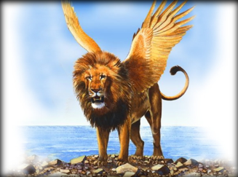
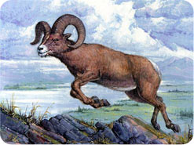
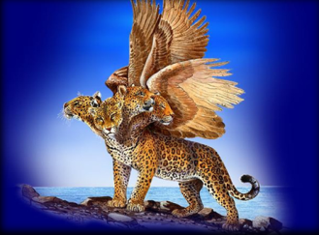
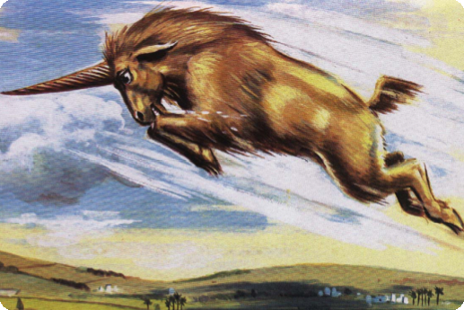
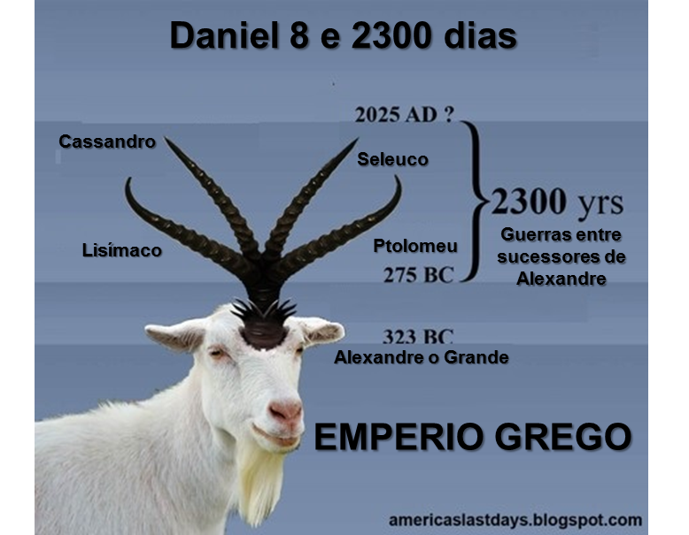
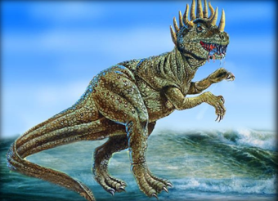
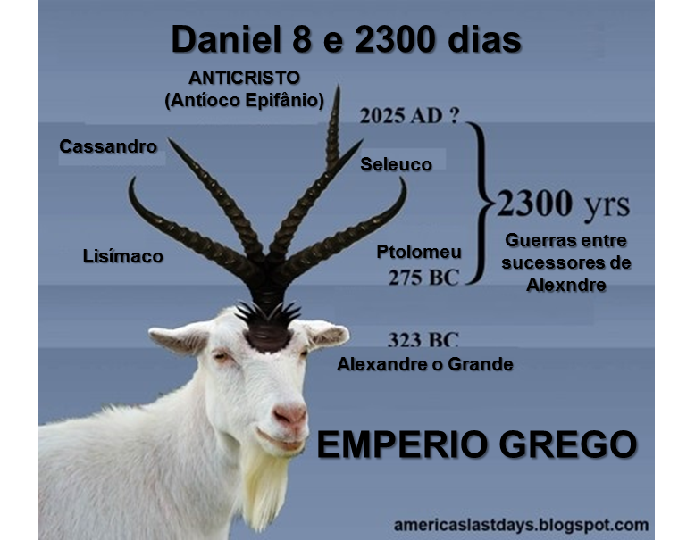
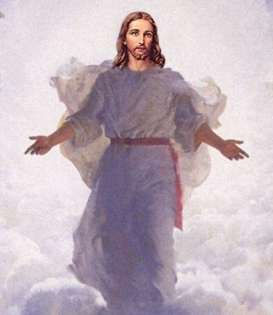
RESUMO
Capítulo 2
Capítulo 7
Capítulo 8
Capítulo 9
D
A
N
I
E
L
Babilônia
2:37-38
7:4, 12
8:3-4, 20
Medo-Persa
2:39a
7:5, 12
7
0
S
EM
A
N
A
S
Grécia
7:6, 12
8:5-8, 21-22
2:39b
7:7-8, 9-11)
(7:19-27)
Roma
Apo. 13:1-10; 17:1-18
2:40-43
8:9-12, 23-25
2:44-45a
7:13-14
Reino

